Slide 1
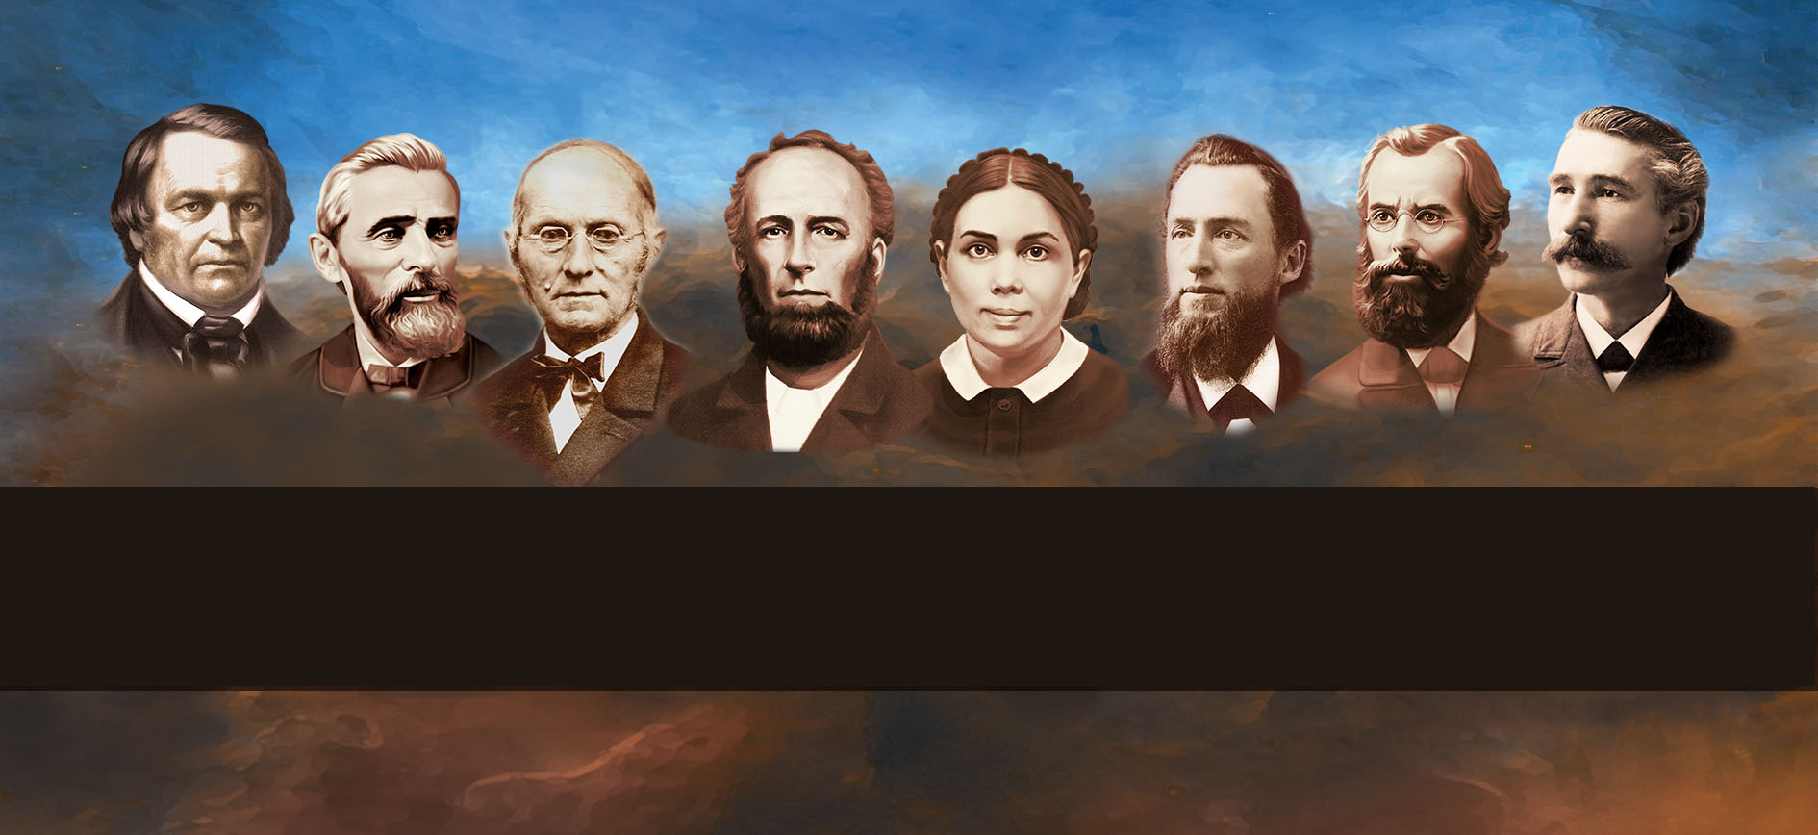
DOKONČÍME JEJICH DÍLO
Notes:
DOKONČÍME JEJICH DÍLO

Slide 2
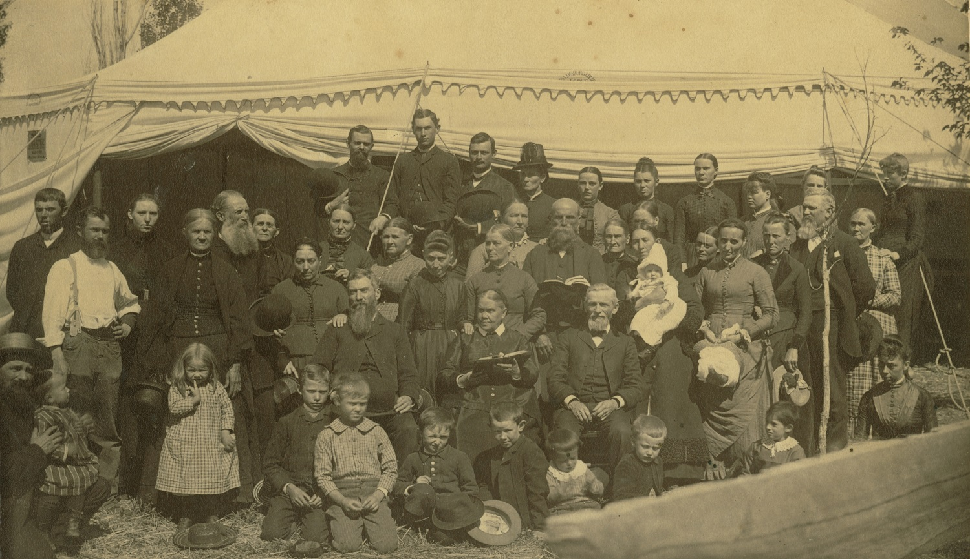
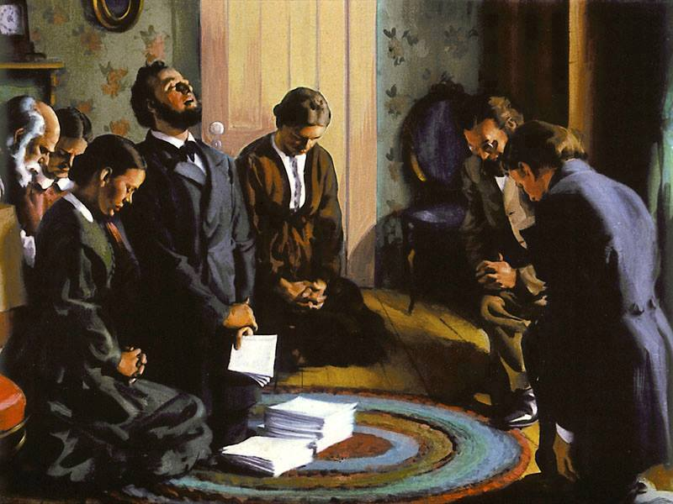
Jsou lidé, kteří mají vroucí touhu sloužit v Božím díle. Bůh používá tyto lidi k to-mu, aby rozvíjeli své dílo, aby církev mohla plnit poslání, které jí bylo svěřeno: kázat evangelium celému světu. Vzpomeňme si na velké průkopníky minulosti a na to, čím přispěli k růstu a pokro-ku Božího díla.
21. května 1863 založila malá skupina lidí ve městě Battle Creek v Michiganu ve Spojených státech Církev adventistů sedmého dne. Dnes církev pokračuje v předávání tohoto podivuhodného poselství naděje každému národu, pokole-ní, jazyku a lidu, dokud není dokončeno dílo, které jí bylo svěřeno, a dokud se Kristus nevrátí.
"Nemusíme se obávat budoucnosti, pokud nezapomeneme, jak nás Pán vedl a čemu nás učil v naší minulosti.".
—Autobiografické poznámky EGW, strana 216 (1902). —

Slide 3
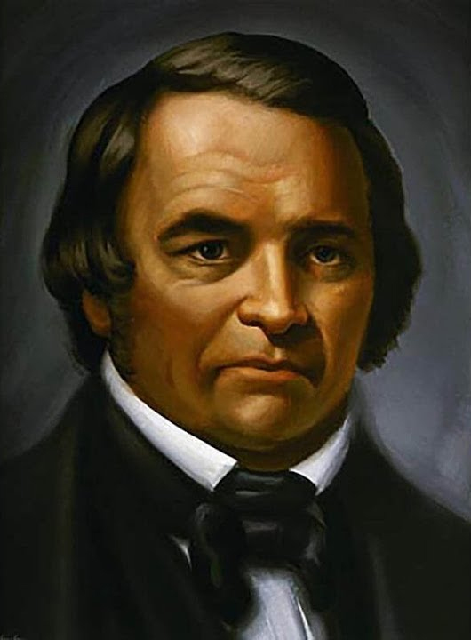
Prorocký výklad Daniele 8,14 a o druhém příchodu
Když bylo Williamu Millerovi třicet čtyři let, byl nespokojený s životem, který vedl. Duch svatý zapůsobil na jeho srdce, aby se zaměřilo na stu-dium Bible. V této knize mu byl Ježíš zjeven jako jeho Spasitel. V Kristu našel odpověď na všechny své potřeby. Rozhodl se, že důkladně pro-studuje Bibli a najde odpovědi na mnoho problémů, které ho mátly. Jeho studium ho přivedlo k velkým proroctvím, která naznačovala první a druhý příchod Ježíše, zvláště k proroctvím Daniele a Zjevení.
V roce 1818 v důsledku studia proroctví Daniele 8 a 9 dospěl k závěru, že Kristus přijde někdy v roce 1843.
Váhal až do roku 1831, než začal oznamovat své objevy. Jeho první veřejné kázání znamená začátek adventistického hnutí v Se-verní Americe. V následujících měsících a letech přibližně 100 000 lidí uvěřilo v blížící se druhý příchod Krista.
Miller žil několik let po zklamání v roce 1844, zemřel do roce 1849. Nedaleko jeho domu v Low Hampton je malý kostel, který postavil před svou smrtí. Přestože tomu, že nepochopil událost, která se měla stát v roce 1844, použil si ho Bůh k tomu, aby probudil svět do blízkosti konce a připravil hříšníky na čas soudu.
Guillermo Miller

Slide 4
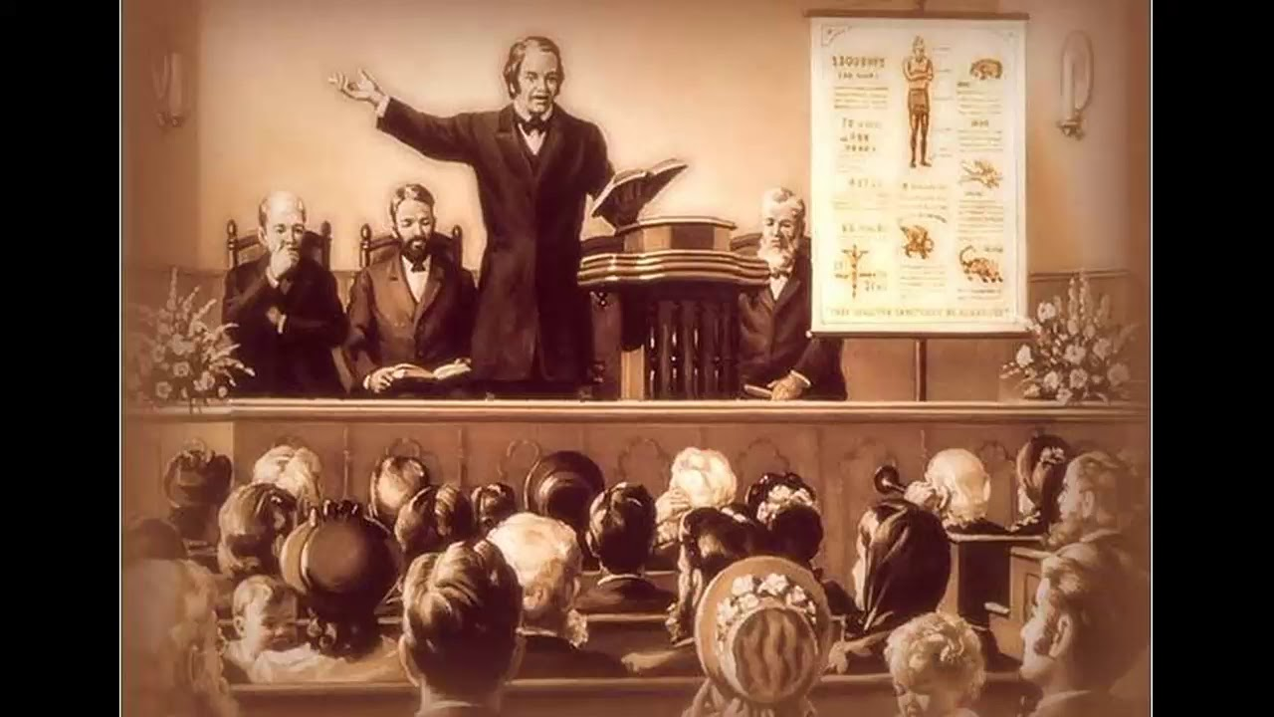
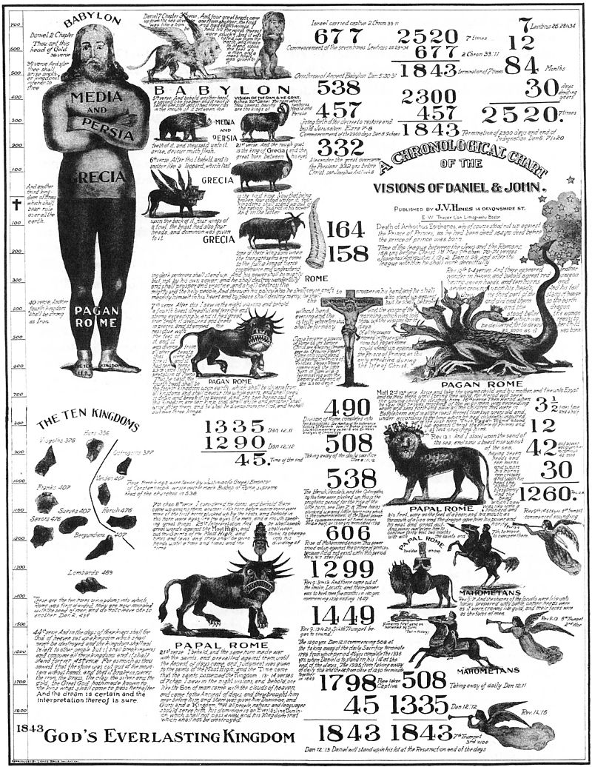
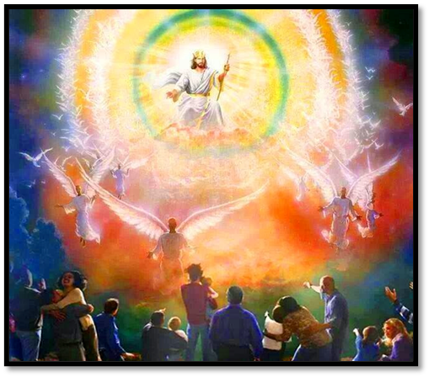
Notes:
V roce 1818 William Miller usoudil, že se Kristus vrátí v roce 1843 nebo 1844, ale váhal to lidem říct, protože si myslel: "Jsem jen farmář a budou si ze mě dělat legraci." A tak se touto záležitostí zabýval dalších patnáct let. Jednoho dne, přesně 2. srpna 1831, slíbil Pánu, že pokud se cesta otevře, půjde. Arthur Spalding vypráví, jak Pán vedl svého synovce Irwinga do svého domu s pozváním, které přijal. "Co myslíš tou otevřenou cestou?" "Že pokud někdo přijde, bez mé iniciativy, a požádá mě, abych vystoupil a oznámil poselství, řekl bych, že cesta je otevřená." Pak Irving u vchodových dveří promluvil a předal otci poselství: Přijď a ujmi se bohoslužby v kostele v nepřítomnosti místního kazatele." Pojďte a učte náš lid, že Pán přichází. . . . " William Miller byl ohromen tímto náhlým voláním. Neodpověděl dítěti ani slovo, ale otočil se, přešel zadní dveře, sešel dolů po malém svahu na západní straně a vyšplhal zpátky do javorového lesa, kam se často chodil modlit. Celou cestu mu do uší šeptal hlas: "Jdi a řekni to! Jdi a řekni to! Jdi a řekni to světu!" Ve svém javorovém lese (stále vzpřímené, s několika patriarchy času a několika něžnými stromy) padl na kolena a křičel: "Pane, nemohu jít! Nemůžu! Jsem jen zemědělec, ne kazatel; jak mohu nést poselství jako Noe?" Jediné, co slyšel, bylo: "Porušíš slib tak brzy poté, co jsi ho učinil? Jdi a řekni to světu! Nakonec to vzdal a zvolal: 'Pane, nevím, jak to mohu udělat, ale jestli půjdeš se mnou, půjdu.' "Jeho náklad byl odstraněn. Jeho duch stoupal. Skočil, ten klidný, starý farmář středního věku, skákal sem a tam, tleskal rukama a volal: "Sláva, aleluja!" "Lucie, jeho nejmladší dcera, jeho téměř stálá společnice, ho následovala, když spěchal po cestě; A teď, když jsem stál vedle něho, jsem byl pozorný k jeho činu a jeho triumfu. Ohromena tou explozí, kterou nikdy předtím u svého otce neviděla, běžela zpátky do domu a křičela: "Mami, mami, pojď rychle! Táta je v lese a zbláznil se!" To o něm později říkal svět, ale Lucie přehodnotila svůj úsudek a následovala jeho učení až do konce svých dnů." –Stopy pionýrů, s. 20-22. Toto je příběh Millerova povolání kázat druhý příchod našeho Pána. Jak mocným kazatelem byl také! Ohleduplný, energický. Jeho služba obrátila tisíce lidí. Očekáváme-li, že nám Pán pomůže připravit se na Jeho příchod a pomůže druhým být připraveni, musíme pilně studovat Bibli a být ve své práci tak věrní, jako byl Miller na přelomu let 1830 a 1840.

Slide 5
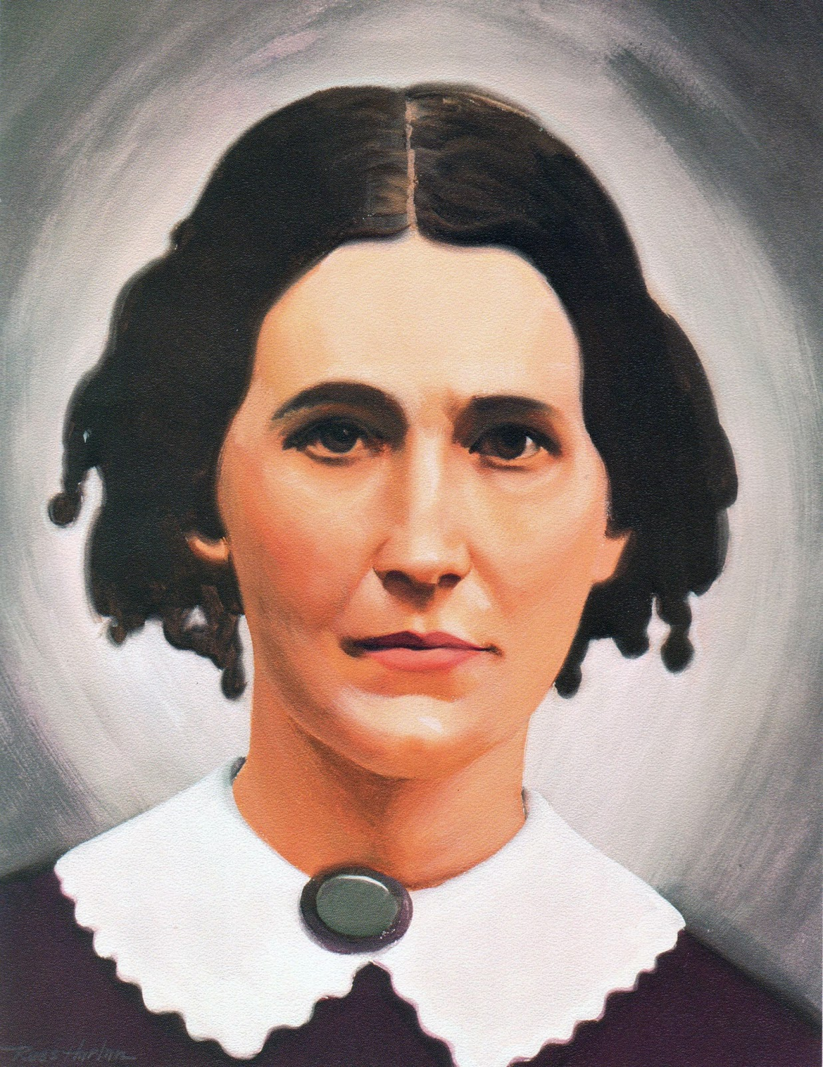
Přinesla do první adventistické církve v Americe pravdu o sobotě
Když se Rachel Oakesová dozvěděla, že pravým Hospodinovým dnem odpočinku je sobota, okamžitě začala tento den zachovávat.
Společně se svou dcerou Delight vstoupila v roce 1837 do baptistické církve sedmého dne ve Vernonu.
V roce 1843 se obě přestěhovaly do Washingtonu v New Hampshire. Ráchel se stala nástrojem v Božích rukou, aby přinesla světlo soboty skupině adventistů v tomto městě. Adventisté zase přinesli Ráchel požehnanou naději o dru-hém příchodu.
Pod jejím vlivem měl Rachel Frederick Wheeler (1811–1910), pastor metodistické episkopální církve a propagátor učení Williama Millera, 16. března 1844 jako první kázání o sobotě jako sedmém dni ve své kongregaci "Křesťan-ských bratří".
Raquel Oakes Prestonová byla horlivá světitelka soboty. Díky tomu se adventistická církev ve Washingtonu v New Hampshire stala první adventistickou církví zachovávající sobotu.
Raquel Oakes

Slide 6
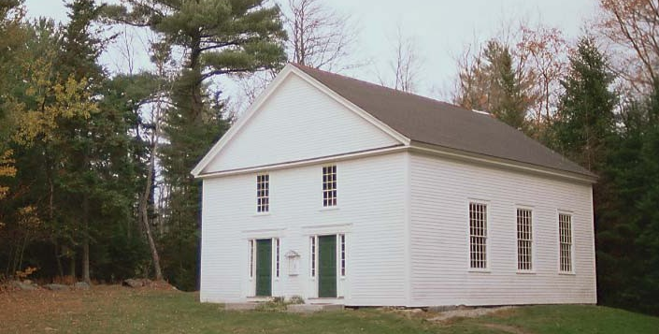
Sbor Církve Adventistů sedmého dne v New Hampshire ve státě Washington, který se stal prvním v Americe.
Notes:
Bohoslužba se konala v křesťanském kostele ve Washingtonu v New Hampshire v neděli v zimě roku l844. Předsedal jí pastor Frederich Wheeler, metodista a adventistický kazatel z Hillsboro, do jehož oblasti patřil i tento kostel. Mezi účastníky rozhovoru si všiml dámy středního věku, která seděla na lavičce Daniela Farnswortha, která na něj během bohoslužby nespouštěla jasné oči a zdálo se, že téměř odchází, když prohlásil: Všichni, kdo vyznávají společenství s Kristem v takové službě, by měli být připraveni poslouchat Boha a dodržovat Jeho přikázání ve všech věcech. Chtěl vědět o této dámě. O něco později, při návštěvě rodiny, se pastor setkal s paní Raquel Oakesovou, matkou mladého Delight Oakes, učitele školy. Přímo ve svém slově i ve svém pohledu řekl: "Vzpomínáte si, pastore Wheelera, že jste řekl, že každý, kdo vyznává Krista, by měl dodržovat všechna Boží přikázání? -Ano. Málem jsem na schůzce vstal, abych něco řekl. - Zdálo se mi. Co chtěl říct? Chtěl jsem vám říci, že je lepší odstranit stůl svátosti a přikrýt ho ubrusem, dokud nezačnete dodržovat Boží přikázání. Raquel Oakes řekl. Pastor Wheeler překvapeně seděl. Cítil se trochu apokalypticky, ale byl vděčný, že tato osoba s přímou akcí měla křesťanskou milost čekat na soukromý rozhovor. Že nedodržoval Boží přikázání? Neuposlechl? No jo! Slyšel od této baptistické sestry 7. dne, která sem nedávno přišla, a její silný názor na povinnost křesťanů zachovávat sobotní neděli. To bylo liberální čtvrté přikázání, které mu nyní kázala. Bylo to účinné kázání. Frederick Wheeler zanechal přemýšlení. Pokračoval v myšlení a studiu a o několik týdnů později zachovával svou první sobotu a kázal o ní ještě ten den." Kapitáni hostií, str. 107, 108.

Slide 7
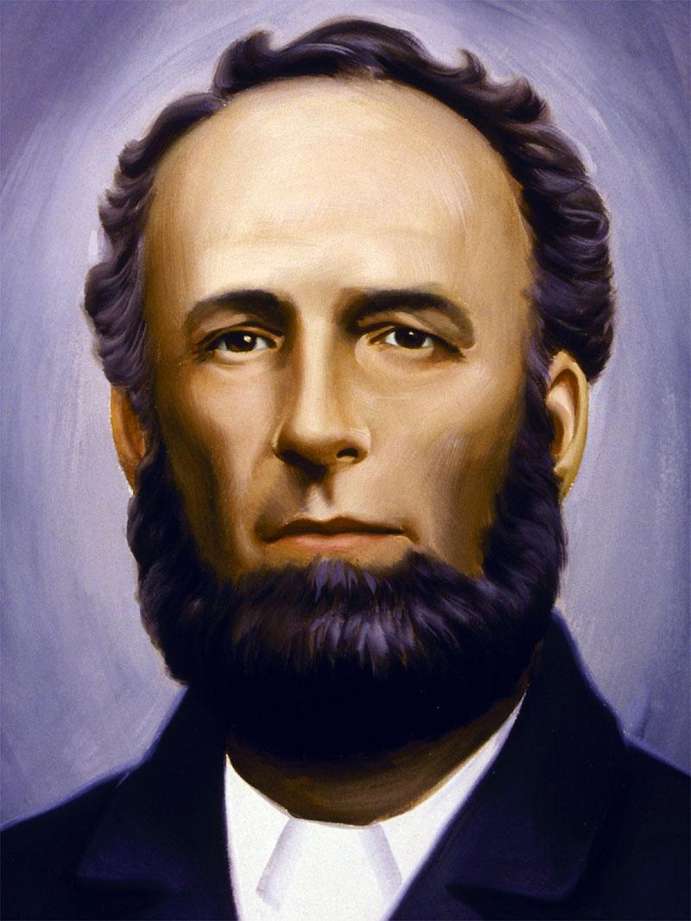
Organizátor církve, sobotní školy a tiskárny
Adventisté sedmého dne se nikdy nesetkali s talentovanějším a schopnějším misionářským vedoucím pracovníkem a vůdcem, než byl James White. Byl také mocným veřejným evangelistou. Spolu s Williamem Millerem, Josephem Batesem a dalšími kazateli se podílel na hlásání příchodu našeho Pána kolem roku 1840. Přežil milleritské hnutí a stal se "prvním velkým apoštolem věci adventistů sedmého dne".
Slovo "první" se vztahuje na Jamese Whitea jako na žádného jiného služebníka v církvi. Byl vydavatelem prvních adventistů vydávaných novin "Současná pravda" (1849). Byl prvním redaktorem Review and Herald (1850), Youth's Instructor (1852) a také Signs of the Times (1874). Mohl být prvním předsedou Generální konference, ale odmítl poctu, kterou mu nabídla většina jeho bratří, protože vedl proorganizační hnutí Církve. Nechtěl, aby si lidé mysleli, že si vytváří pozici pro sebe. V letech 1865–1867, 1868–1871 a 1874–1880 byl předsedou Generální konference.
Přínos Jaimeho Whitea církvi byl v oblasti publikování a církevního vedení a správy.
Stal se organizátorem sobotní školy a se svou ženou Ellen G. White-ovou založil Review and Herald Publishing Association, a Pacific Press Publishing Association.
Jaime White

Slide 8
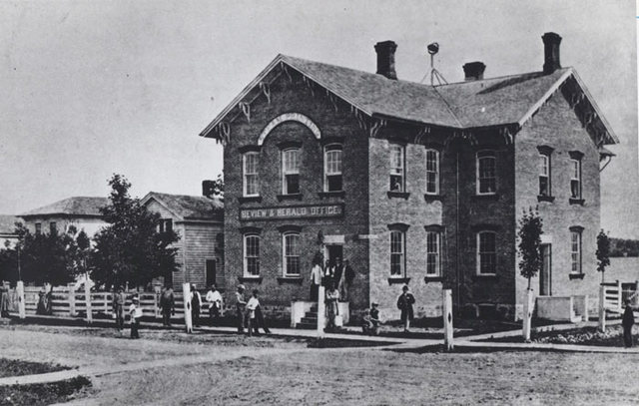
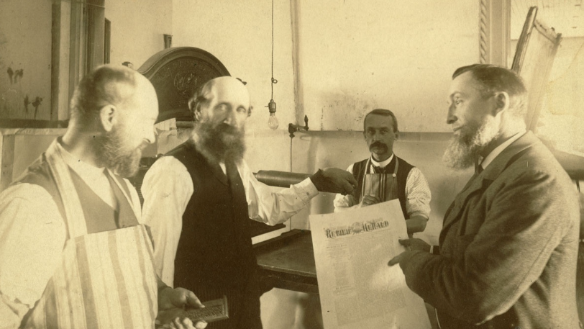
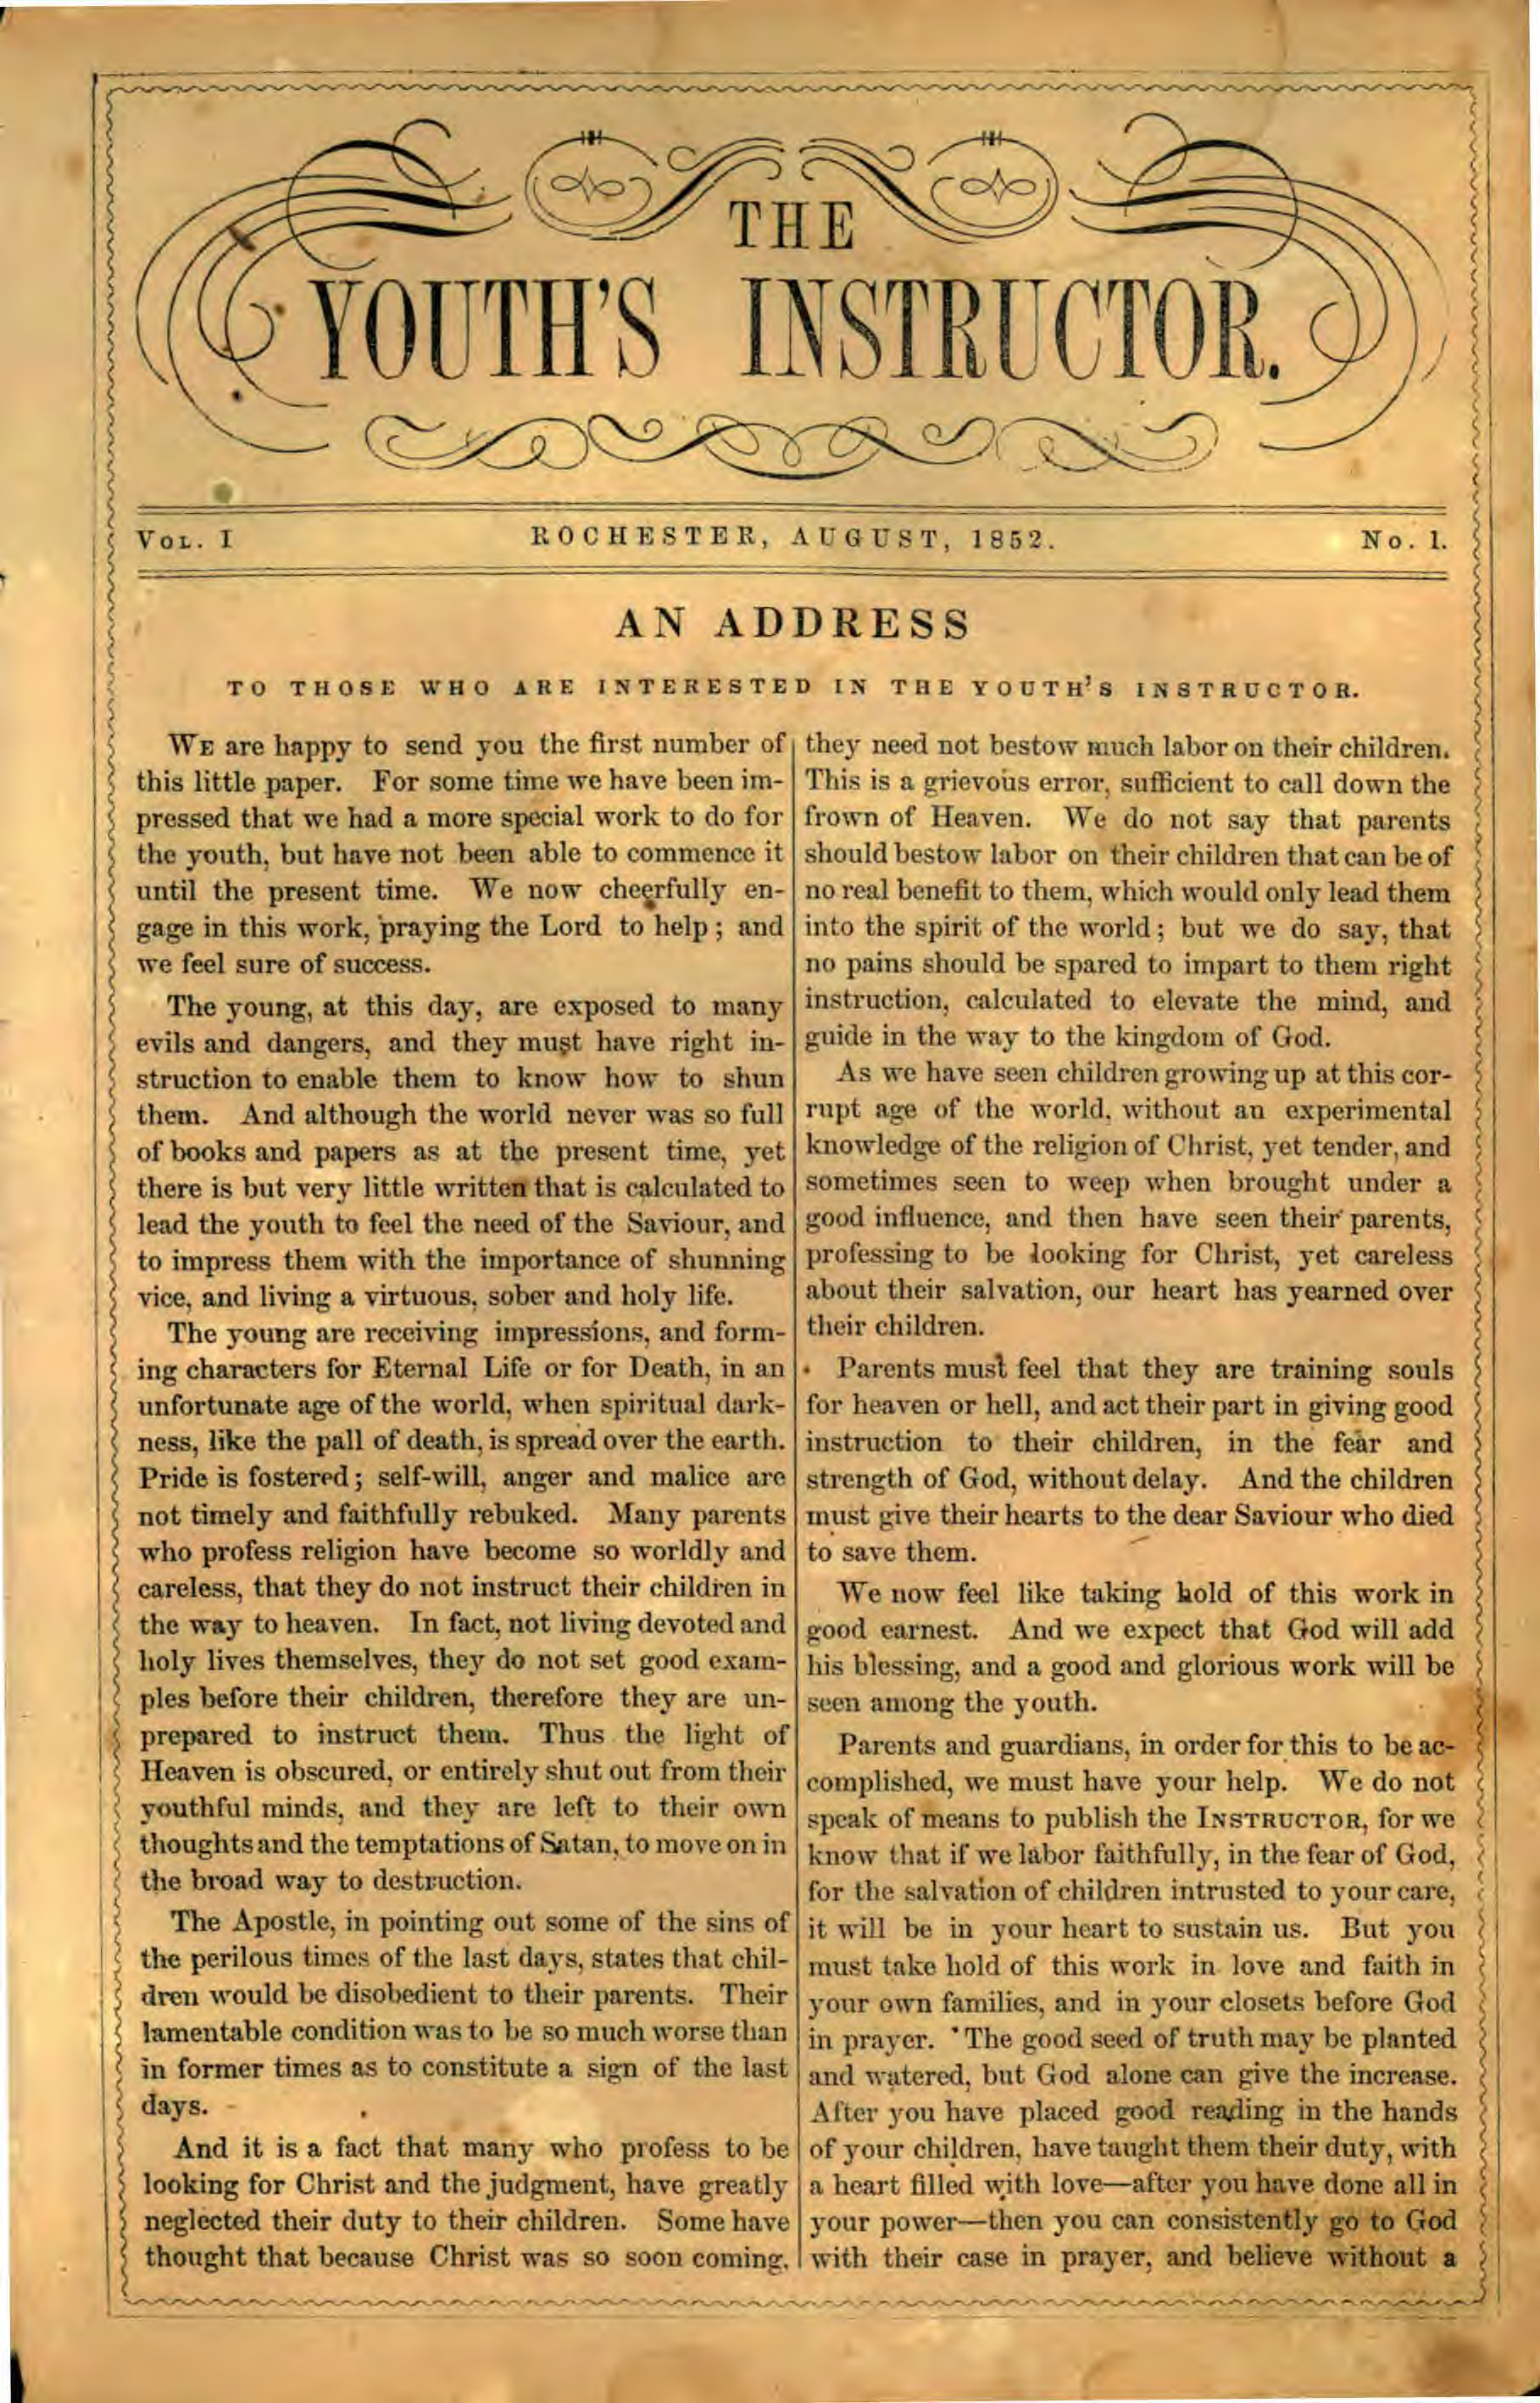
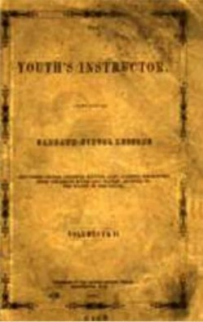
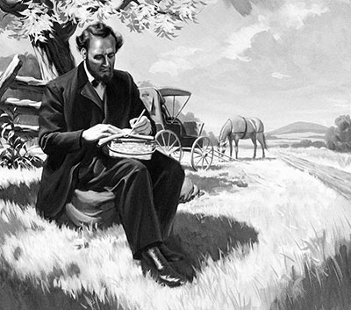
Nakladatelství Review and Herald (3. listopadu 1859)
Jaime White napsal svou první brožuru o sobotní škole během cesty z Rochesteru do Bangoru.
Sobotní škola se od počátku zaměřila na čtyři dodnes výsadní aspekty, kterými jsou: rozvoj společenství, komunitní dosah, studium Bible a misie v zahraničí. Vyváženost těchto prvků charakterizuje i současnou sobotní školu.
Notes:
Někde na prašné cestě zastavil Jaime Springer White svůj kočár tažený koňmi, ve kterém on a jeho žena Ellen G. Whiteová cestovali z Rochesteru ve státě New York do Bangoru ve státě Maine; Bylo to v roce 1852. White zaparkoval ve stínu stromu na oběd, uvázal koně poblíž, kde se mohl pást, vytáhl pero, inkoust a papír. Začal psát pomocí krabičky na oběd jako psacího stolu. Právě na této cestě napsal Jaime White, přijatý učitel, první lekce Sabbath School, z nichž první čtyři byly publikovány v srpnu toho léta v inauguračním vydání The Youth's Instrutor. Pro adventismus to bylo něco jako geneze toho, co je dodnes známo jako "sobotní škola". V roce 1853, jen několik let poté, co byla ve Washingtonu v New Hampshire vytvořena první skupina adventistů, kteří zachovávají Sabat, James White zorganizoval první pravidelnou sobotní školu v Rochesteru ve státě New York. V roce 1852, odhadem neformálních členů ve státě New York, White napsal sérii 19 přednášek, které se objevily v novém učiteli mládeže. Od svého založení se Sabbath School zaměřila na čtyři důrazy, které jsou dodnes prominentní: rozvoj společenství, komunitní dosah, studium Bible a misie v zahraničí. Pevná rovnováha těchto prvků charakterizuje nejdůležitější sobotní školy na světě.

Slide 9
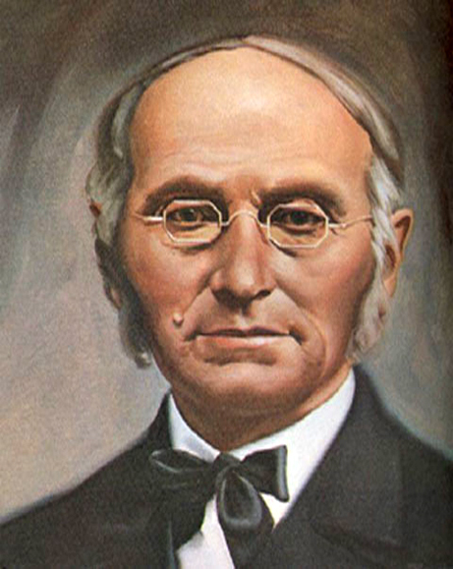
Zastánce soboty a zdravotní reformy
V červnu 1807 vyplul José Bates jako chlapec na loď. To byl začátek jeho námořní kariéry. Nakonec se stal lodním kapitánem.
Během jedné ze svých cest si přečetl výtisk Bible, který mu jeho žena zabalila. Zažil obrácení a zapojil se do různých reforem, pomohl založit zdravotní společnost.
Později byl neoblomný v zachování odluky církve od státu. Byl také silným zastáncem zrušení otroctví.
Na svých cestách si všiml nestřídmosti námořníků a následných vedlejších účinků. To ho ovlivnilo natolik, že se stal jedním z bojov-níků za zdravotní reformu, zdržoval se alkoholu, tabáku a kofeinu a stal se vegetariánem.
V roce 1839 přijal učení Williama Millera. Po 22. říjnu 1844, stejně jako mnoho dalších milleritů, hledal smysl velkého zklamání.
Na jaře roku 1845 Bates přijal sobotu jako sedmý den. Brzy byl znám jako "apoštol soboty" a napsal na toto téma několik brožur. Jedna z prvních, publikovaná v roce 1846, nesla název "Sedmý den sobota jako věčné znamení".
Byl schopen spojit sobotu s jedinečným porozuměním nebeské sva-tyně. Toto apokalyptické chápání teologie vešlo ve známost jako té-ma Velkého sporu.
José Bates

Slide 10
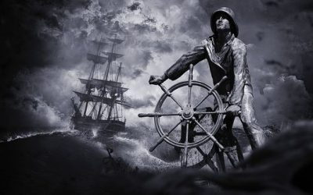
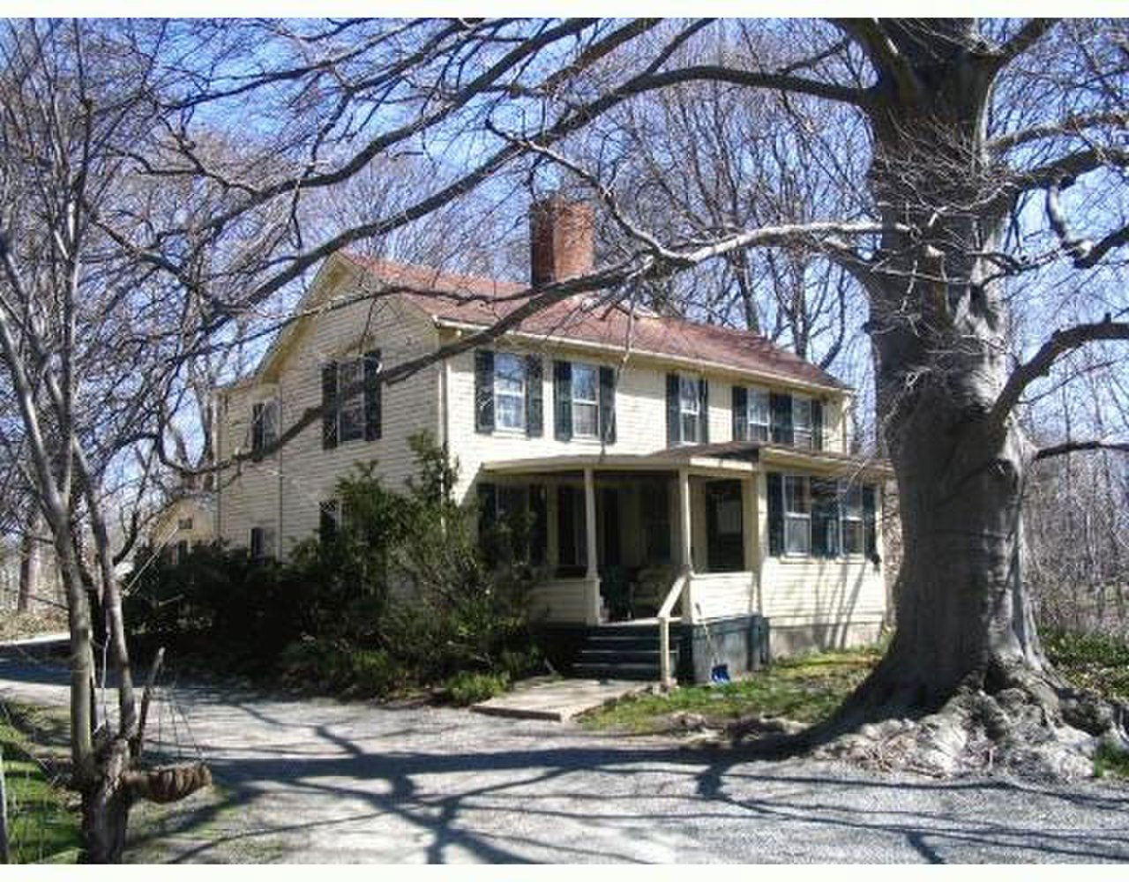
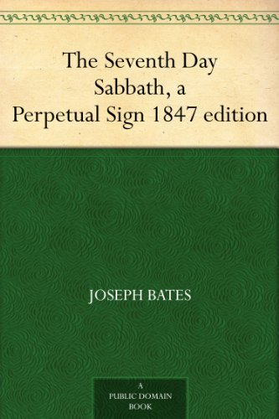
Dětský domov Josepha Batese v roce 2005. Dům byl postaven v roce 1742 a je nejstarším domovem ve Fairhavenu, MA.

Slide 11
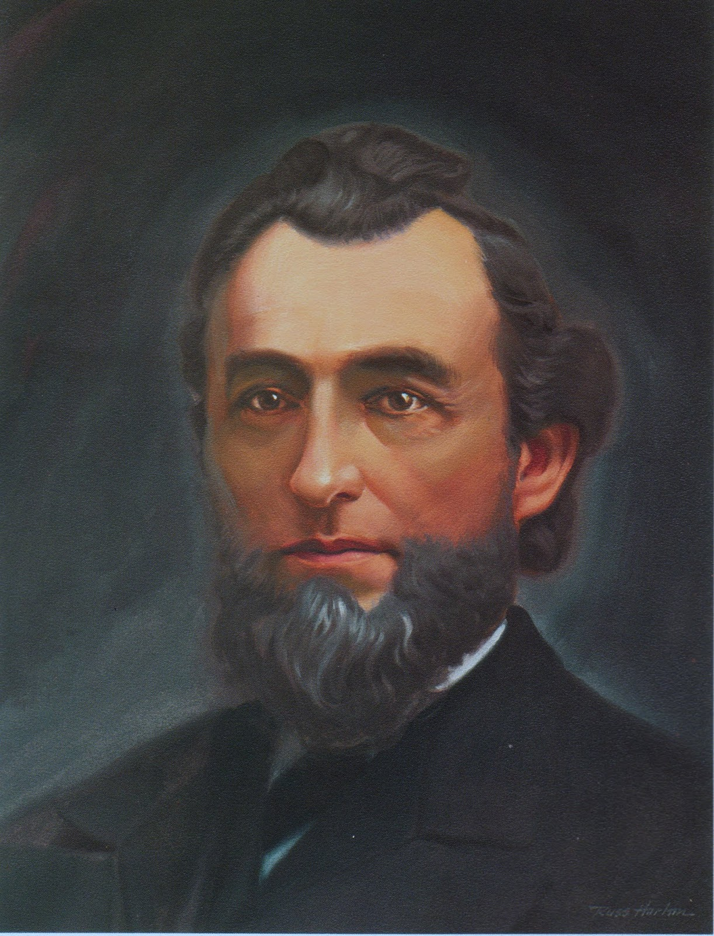
Výklad Daniele a Zjevení
Uriah Smith (1832–1903) byl adventistický spisovatel, kazatel, pedagog a teolog. Byl nejdéle sloužícím redaktorem Review and Herald, více než 50 let.
Byl to nesmírně všestranný a kreativní člověk. Některé z jeho méně známých příspěvků zahrnují jeho práci jako básník, autor hymnů, vynálezce a rytec.
Kromě dalších vynálezů patentoval umělou nohu s pohyblivým kotníkem a stůl s vylepšeným sklopným sedadlem.
Smith byl zvolen prvním tajemníkem Generální konference. Později zastával stejnou pozici znovu pětkrát. Působil také jako pokladník (1876-1877).
Do služby byl vysvěcen v roce 1874. Ve stejném roce pomohl založit Battle Creek College. Jako teolog vyučoval biblické hodiny, workshopy služby a předsedal univerzitní radě.
Jako autor mnoha knih vyřezal Smith některé z nejranějších dřevorytových ilustrací publikovaných ranými sabatistickými adventisty. Byl jedním z nejplodnějších autorů raného adventismu. Jeho nejznámějším dílem je „Poznámky ke knihám Daniel a Zje-vení", často zkracované jednoduše jako "Daniel a Zjevení". Staly se základním textem adventistické víry poslední doby.
Urías Smith

Slide 12
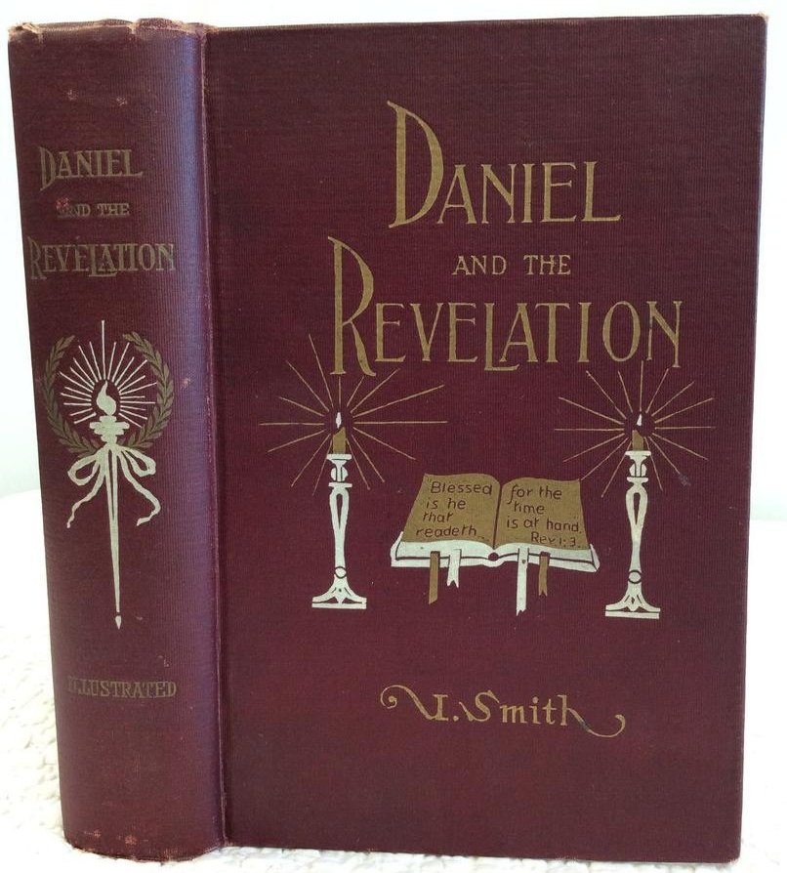
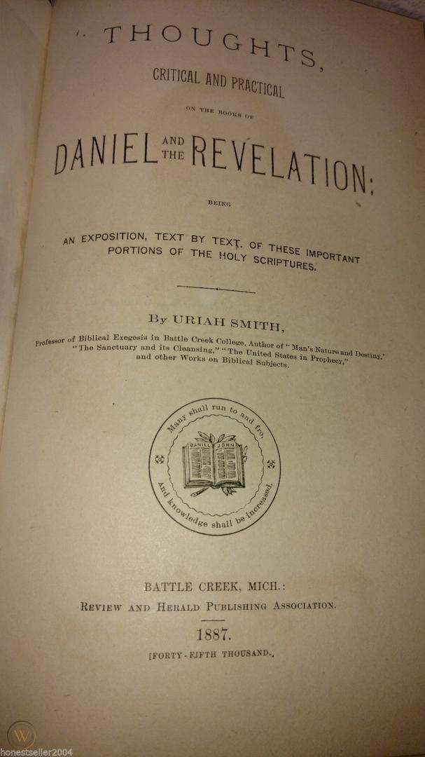
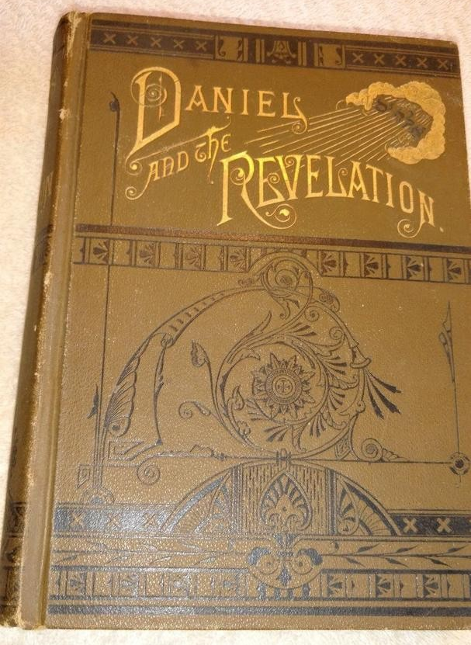
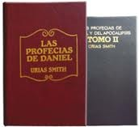
Notes:
Uriah Smith byl jedním z průkopníků adventistické církve. Je dobře známý svými výklady o proroctvích, svou rolí během debat v kongresu v roce 1888 a svou rolí ve věroučném vývoji naší církve. Byl také neochvějným zastáncem odluky církve od státu a zuřivým odpůrcem otroctví; Ale věděli jste, že Uriah Smith také vynikal jako vynálezce? Když mu bylo třináct, byla mu amputována levá noha. Ačkoli v současné době tento typ operace nemusí mít velké komplikace, v polovině devatenáctého století byly věci velmi odlišné. Jak popsal George R. Knight ve svém Úvodu ke spisům Ellen G. Whiteové, v té době byla lékařská péče velmi nejistá. Lékaři získali pouze čtyři až osm měsíců akademické přípravy. Profesí nebyly žádné zdravotní sestry, nemocnice vypadaly jako jatka a používání anestezie se ještě nestalo populárním (s. 465-471). Uříznutí nohy bez utišujícího prostředku na bolest muselo být děsivou věcí. Takže bez anestezie byla Smithova noha odříznuta. Dr. Amos Twitchell provedl operaci za méně než dvacet minut. Co udělal Smith se svým neštěstím? Šel se zeptat na ulici? Považoval Boha za nespravedlivého, když dovolil, aby mu byla amputována tato část těla? Nic z toho. Místo toho, aby omezil svůj osobní rozvoj, jeho postižení se stalo požehnáním pro jeho život, protože ho přimělo hledat kreativní alternativy, jak se s tím vyrovnat. Vzhledem k tomu, že hrubá umělá noha, která mu byla nabídnuta, se mu nelíbila, kromě toho, že pro něj bylo docela nepohodlné se s ní pohybovat, vynalezl jednu, která měla mnohem větší pružnost v koleni a kotníku. Vynález patentoval v roce 1863 a prodával ho ve velkém množství během americké občanské války. Šalomoun řekl: "Kdo se odevzdá nějakému problému, neprojevuje sílu ani charakter" (Přísloví 24:10). Uriáš se nevzdal. Tváří v tvář nepřízni osudu prokázal sílu svého charakteru. Máte veškerou božskou pomoc; Takže se nevzdávejte tváří v tvář nepřízni osudu. Kdo ví, jestli z vás neudělá vynálezce!

Slide 13
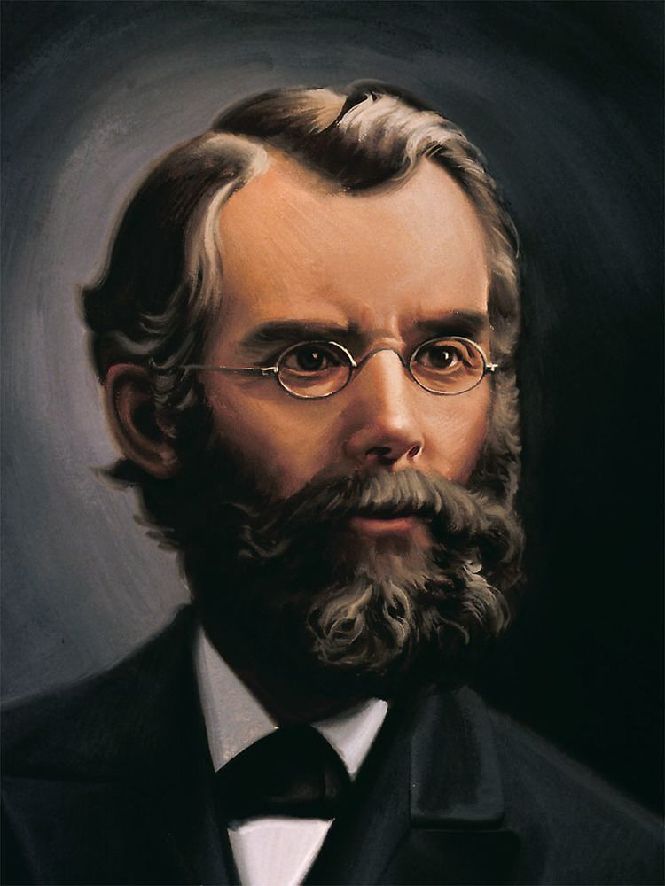
První vyslaný misionář
První adventisté sedmého dne byli všechno, jen ne nadšení misionáři.
V září 1874 byl John Nevis Andrews poslán do Evropy jako "první oficiální misionář" denominace.
Bůh si ho použil, požehnal mu příspěvek k šíření adventistického poselství v této části světa a díky jeho péči a moci mnoho lidí přivítalo poselství Církve adventistů sedmého dne s otevřenou náručí.
Shromáždil věřící, kteří zachovávají sobotu, rozptýlené po celé Anglii a na evropském kontinentu. Organizoval práci se sídlem ve švýcarské Basileji.
Byl to průkopnický misionář, který této službě zasvětil celý život.
Světové mise mají prvořadý význam. Dokonce i dnes existují území, kam adventistické poselství nevstoupilo a naši misionáři jsou Bohem vedeni k šíření poselství "do celého světa". I vy můžete spolupracovat nabízením literatury.
John Nevis Andrews

Slide 14
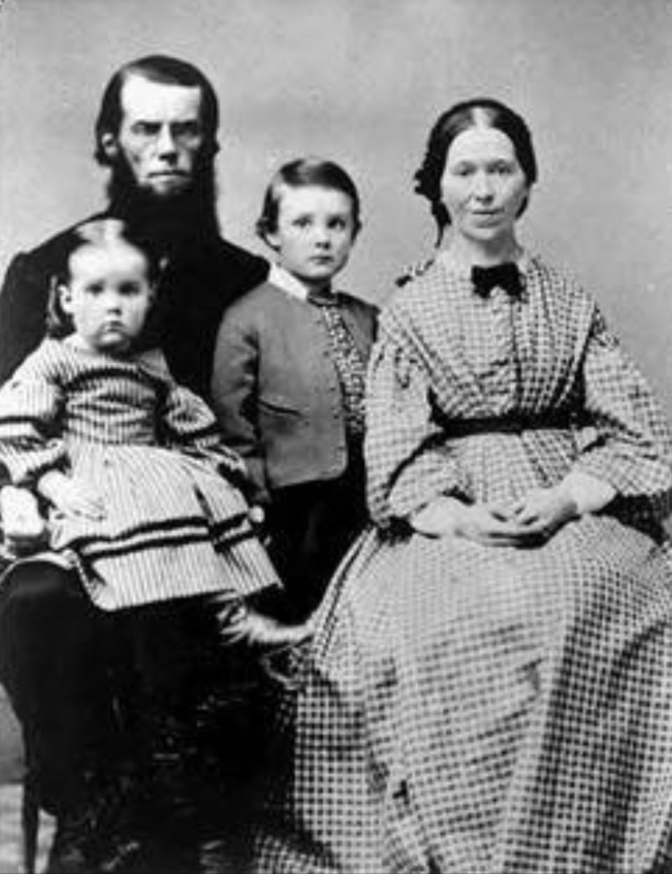
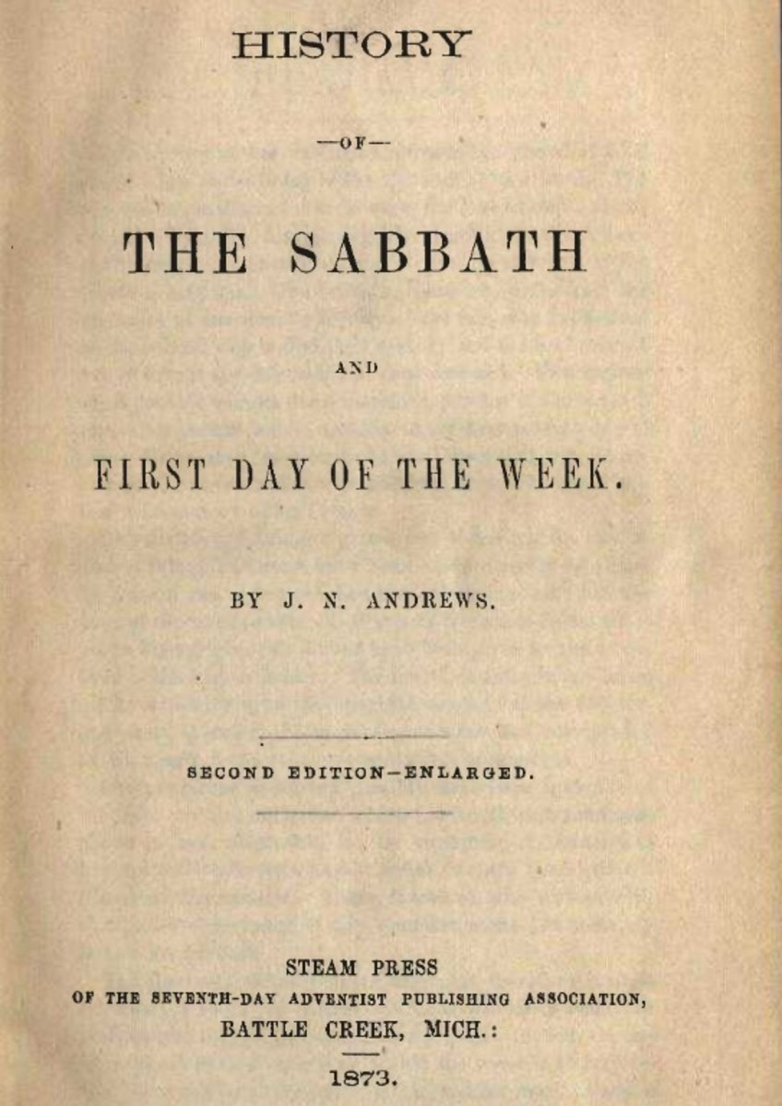
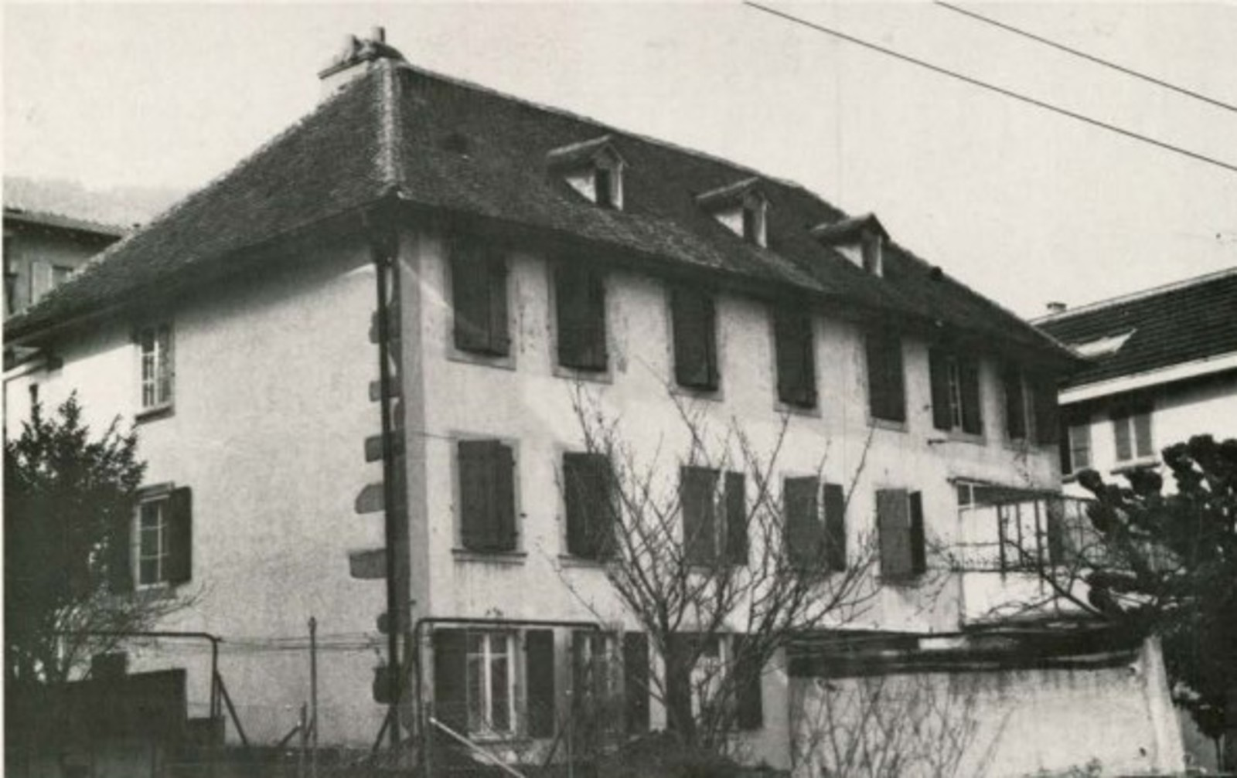
Rodina Andrewsových v roce 1862:
John N. Andrews (33 let)
Angeline Stevensová (38 let)
Charles Melville (5 años)
Mary Frances (18 měsíců)
Dům v Neuchâtelu ve Švýcarsku, kde se J. N. Andrews poprvé usadil po svém příjezdu do Evropy.
Notes:
John Nevins Andrews (22. července 1829 – 21. října 1883) byl adventistický kazatel sedmého dne, první oficiální misionář adventistů sedmého dne, spisovatel, redaktor a učenec. Je po něm pojmenována Andrews University (Michigan, USA), univerzita vlastněná a provozovaná Církví adventistů sedmého dne. Andrews se narodil v Polsku ve státě Maine v roce 1829, v únoru 1843 se stal milleritem a v roce 1845 začal zachovávat sedmý den Sabat. V září 1849 se setkal s Jamesem Whitem a Ellen Whiteovou. Později se Whiteovi nalodili s rodinou Andrewsových. V roce 1850 začal kočovnou pastorační službu v Nové Anglii a v roce 1853 byl vysvěcen na kněze. Andrews hrál klíčovou roli při zakládání adventistické teologie. Mezi jeho nejpamátnější úspěchy v adventistickém prorockém výkladu patřil rozvoj spojení mezi dvourohou šelmou ze Zjevení a Spojenými státy americkými. 29. října 1856 se Andrews oženil s Angeline Stevens (1824–1872) ve Waukonu v Iowě, kam se rodiny Andrewsových a Stevensových nedávno přestěhovaly. V červnu 1859 odhlasovala konference v Battle Creeku, že Andrews by měl pomáhat J. N. Loughboroughovi při stanové evangelizaci v Michiganu. Do Iowy se vrátil na podzim roku 1860. Během těchto let se mu narodily první dvě děti: Charles (nar. 1857) a Mary (nar. 1861) a Andrews napsal první vydání své nejvýznamnější knihy The History of the Saturday and the First Day of the Week (Historie soboty a prvního dne týdne) (Battle Creek Steam Press, 1859).
V červnu 1862 John opustil Waukon, aby pracoval s evangelizačním stanem v New Yorku a pomohl založit Newyorskou konferenci. V únoru 1863 se Angeline a její dvě děti přestěhovaly z Iowy, aby se k němu připojily v New Yorku. Další dvě děti se narodily Johnovi a Angeline v New Yorku, kteří zemřeli v dětství na tuberkulózu. V roce 1864 byl John zvolen jako denominační zástupce probošta maršála ve Washingtonu, D.C., aby zajistil uznání církve jako nebojujícího. 14. května 1867 byl Andrews zvolen třetím prezidentem Generální konference (do 18. května 1869), poté se stal redaktorem Review and Herald (1869–1870), nyní Adventist Review. V roce 1872 Angeline zemřela na mrtvici. John se přestěhoval do South Lancasteru v Massachusetts, kde děti mohly zůstat s rodinou Harrisových. O dva roky později (15. září 1874) byl Jan spolu se svými dvěma přeživšími dětmi, Karlem a Marií, poslán jako první oficiální adventističtí misionáři do Evropy. Andrews pomohl založit vydavatelství ve Švýcarsku a francouzsky psané adventistické noviny Les Signes des Temps (1876). V roce 1878 Mary onemocněla tuberkulózou a zemřela krátce poté, co dorazila na léčení do sanatoria v Battle Creeku. John pokračoval ve své misionářské práci v Evropě, kde v roce 1883 zemřel na tuberkulózu. Bylo mu 54 let. Je pohřben ve švýcarské Basileji.

Slide 15
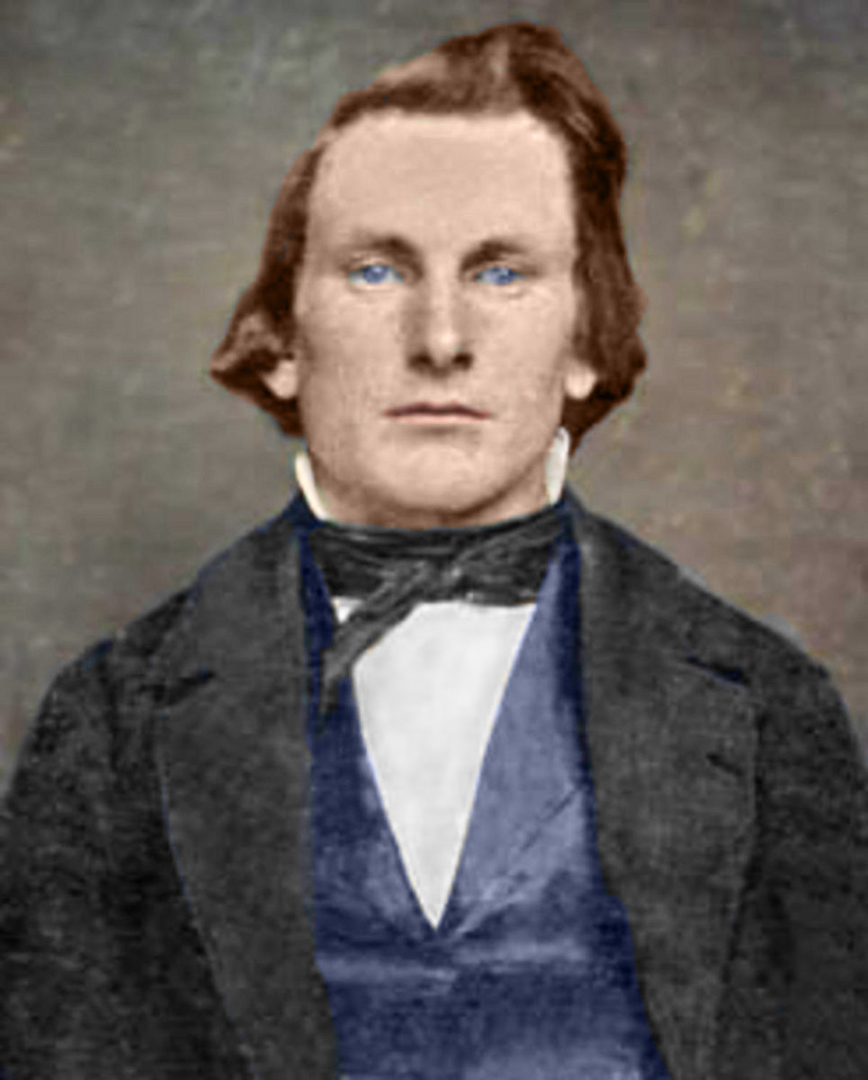
Autor názvu církve
V říjnu 1860 se sešla komise devatenácti lidí, aby našla název pro naši denominaci, vyřešila některé právní detaily a podpořila pocit identity mezi věřícími. Během ní David Hewitt, známý jako "nejčestnější muž" v Battle Creeku, navrhl, abychom přijali jméno "adventisté sedmého dne". Návrh byl přijat, protože mnoho delegátů uznalo, že název výstižně vyjadřuje naši víru a věroučný postoj.
"Adventista" označuje ujištění o Ježíšově brzkém návratu (adventu) na tuto zemi.
"Sedmý den" odkazuje na biblický Sabat odpočinku který dal Bůh ve své milostí stvořenému lidstvu a který také zachovával Ježíšem během pobytu na zemi.
Dnes, více než stopadesát let po této události, vystihuje název "Adventisté sedmého dne" stejné poslání jako v roce 1860. Musíme se pevně ztotožnit s naší organizací a snažit se každý den duchovně růst, abychom mohli nést vysoko prapor naší církve.
David Hewitt

Slide 16
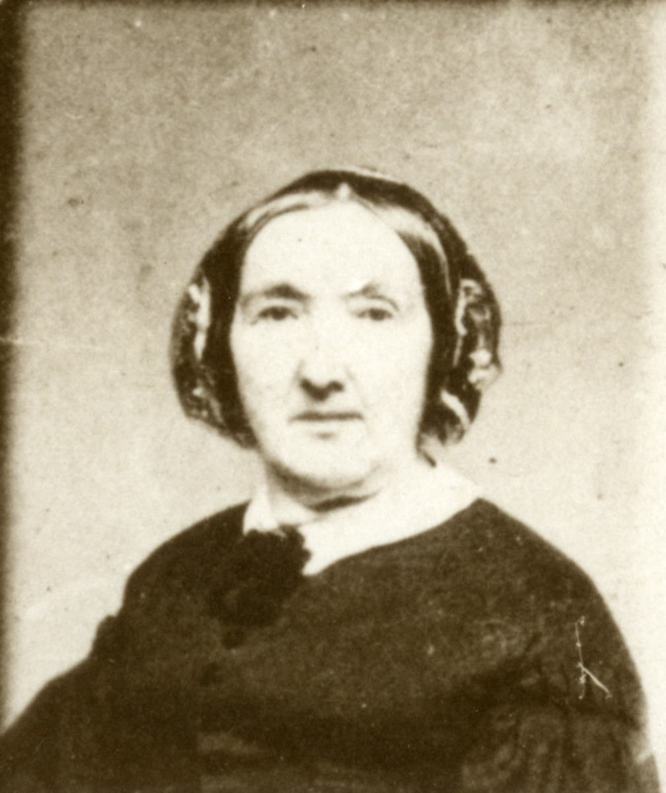
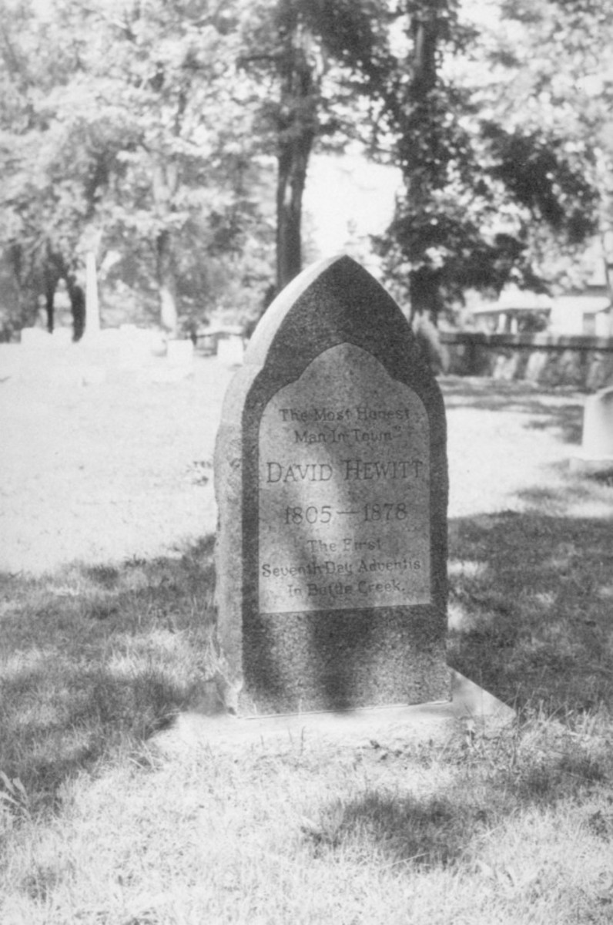
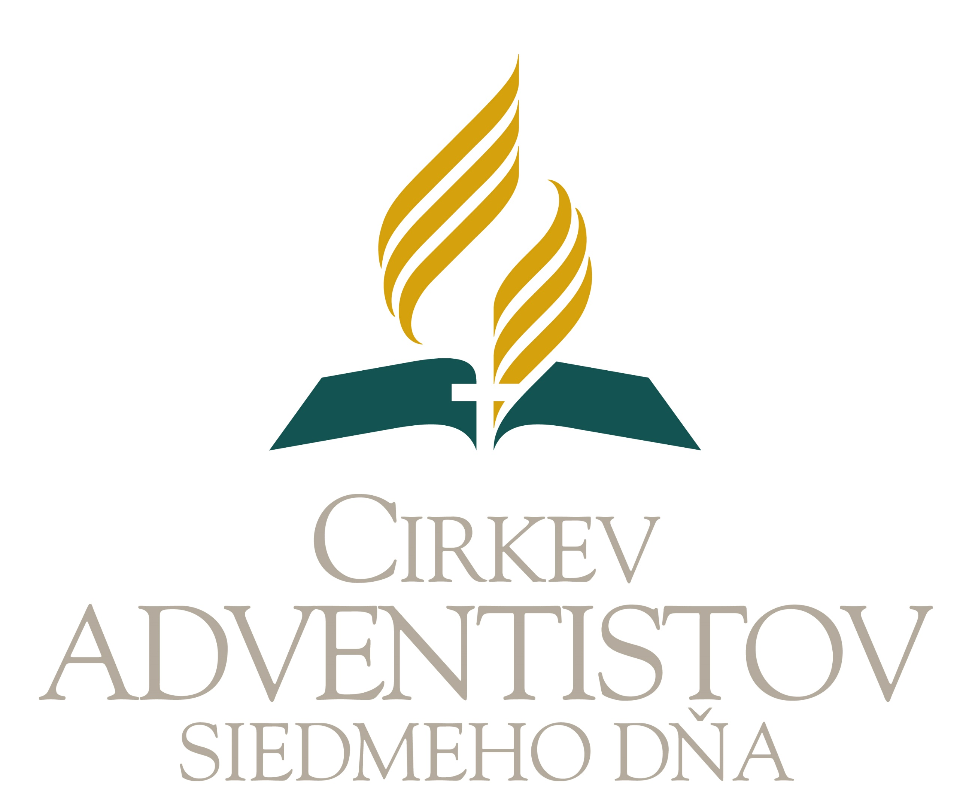
Olive Hewittová, manželka Davida Hewitta.
Logo Církve adventistů sedmého dne.

Slide 17
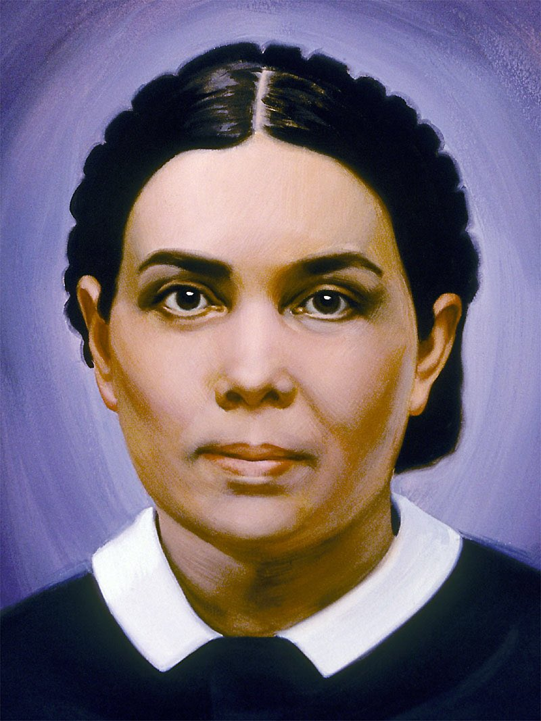
Dar proroctví
Když Ellen G. Whiteová obdržela Boží povolání k tomu, aby se stala Je-ho služebnicí, nebyla si jistá, jestli je to to, čím opravdu chce být. Pán jí však ukázal, že bude důležitou součástí adventistického hnutí.
Whiteová byla obdařena darem proroctví, podílela se na prohlášení milleritů v roce 1840 a šířila nové světlo na očištění svatyně a soboty.
Na počátku její veřejné práce jí Pán přikázal: "Piš, piš, piš to, co jsem ti zjevil." Během sedmdesáti let veřejné služby (mezi lety 1844 a 1915) napsala přibližně 25 milionů slov, což obnáší asi sto tisíc stran rukopis-ného materiálu. To je hodně psaní!
Rané rady sestry Whiteové v oblasti církevní správy a organizace, v od-větvích zdravotnictví, lékařské evangelizace, vzdělávání a vydavatelství jsou dobře známy. Jeho četné knihy předávají tato poselství dnešním církvím. Její spisy nejsou zastaralé, ale stále aktuální. Tam, kde byly její rady uvedeny do praxe, potvrdily výsledky její božský původ.
Dnes je Církev adventistů sedmého dne, kterou pomáhala zakládat, mocným hnutím po celém světě, které nese poselství spasení pro jiné lidi, kteří nemají žádnou naději.
Přečtěme si její knihy a držme se v nich obsažených rad.
Elena G. White

Slide 18
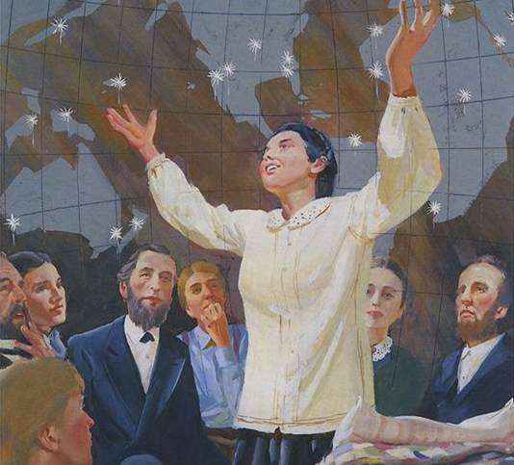
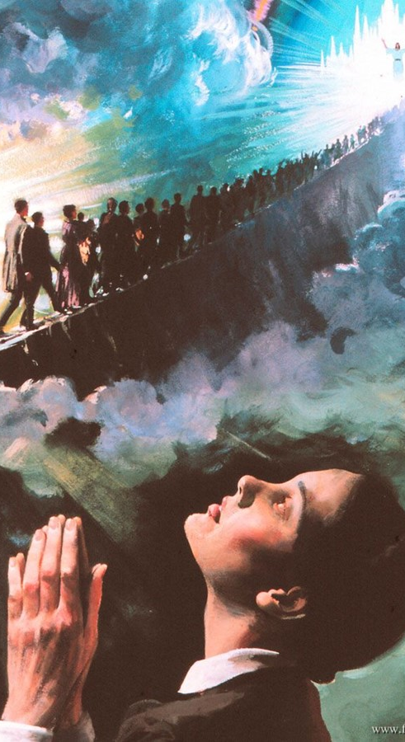
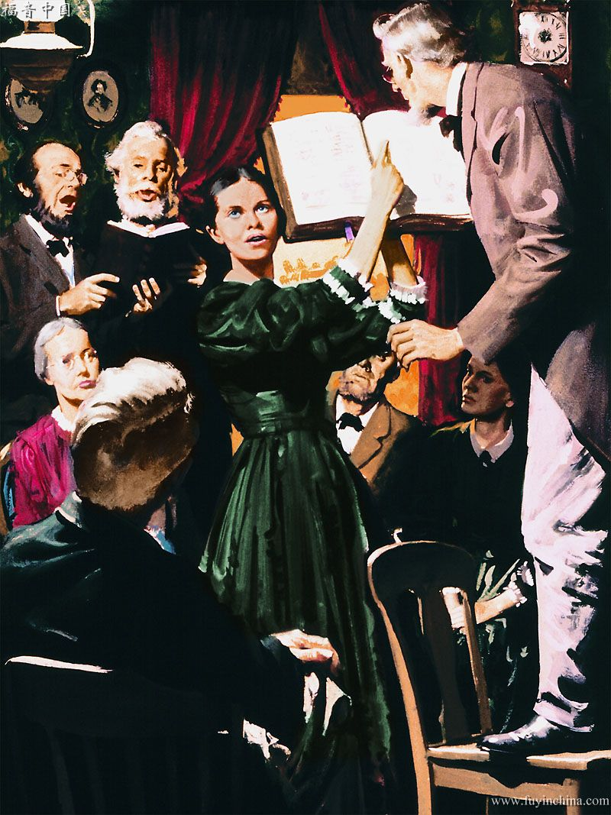
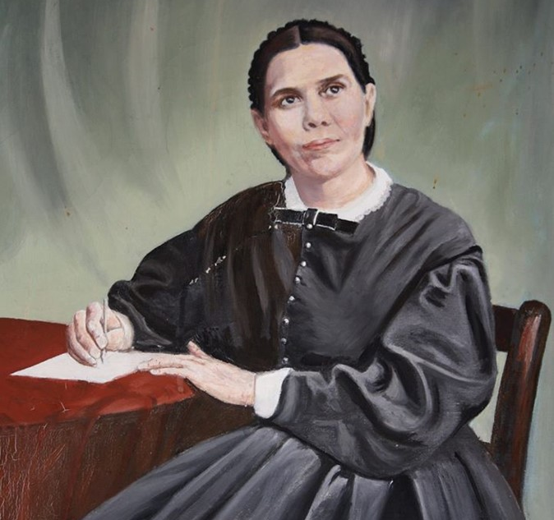
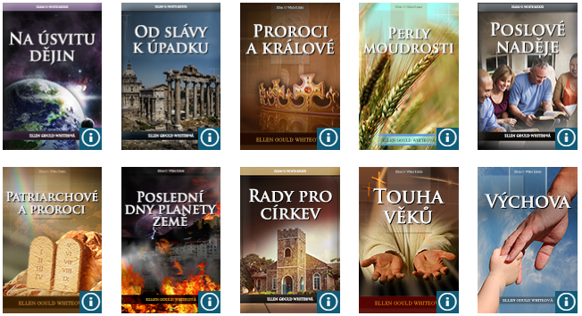
Notes:
Oficiální stránky s jeho knihy (prohlížení a zdarma ke stažení), a životopis: https://egwwritings.org/ Mladá Ellen Harmonová (později Ellen G. Whiteová) měla své první prorocké vidění měsíc po svých sedmnáctých narozeninách a pouhé dva měsíce po zklamání z října 1844. Musela to být dojemná událost. Klečela v modlitbě se čtyřmi dalšími přáteli v domě své drahé přítelkyně, paní Hainsové, v jižním Portlandu ve státě Maine. Těchto pět zasvěcených žen se modlilo v naději, že jim jejich nebeský Otec zjeví důvod, proč Ježíš 22. října nepřišel tak, jak očekávaly. Když se modlili o porozumění a vedení, mladá Elena pocítila Boží moc nad sebou jako nikdy předtím. Arthur W. Spalding řekl: "V okamžiku ztratila z dohledu lidi kolem sebe, spatřila vidění Boha." Viděl úzkou, přímou cestu, která se ztratila nad světem a po níž putoval Boží lid do věčného města na onom světě. Za nimi na cestě zářilo zářící světlo, ve kterém mu anděl řekl, že je to "půlnoční volání roku 1844". 22. říjen 1844 byl nazýván Dnem zklamání, ale ve skutečnosti to byl Den Jeho setkání. Ti poutníci na cestě, kteří nespouštěli oči z Ježíše a kráčeli ve světle, které bylo vylito na jeho cestu, šli bezpečně, ale ti, kteří vyvinuli malomyslnost a zbabělost, ztratili svou cestu a padli. Brzy uslyšeli Boží hlas oznamující Druhý příchod Ježíše a pak uviděli malý černý obláček, který se zvětšoval co do velikosti a jasu, až duha nebes zjevila příchod Syna Člověka v Jeho slávě." Stopy pionýrů, s. 65, 66. Když Elena vyšla z této první vize, jejím přátelům se ulevilo, že si mysleli, že je mrtvá. V plicích neměl dech, oči měl otevřené, ale nic neviděl. Pouze očima své mysli mohl vidět scény vidění. Řekl: "Nikdy jsem si nemyslel, že znovu přijdu na svět. Když mi dech přišel do těla, nic jsem neslyšel. Všechno bylo temné. Světlo a sláva, na nichž spočinuly mé oči, skryly světlo. Tak to bylo na mnoho hodin. Pak jsem postupně začal rozpoznávat světlo a ptal se, kde je. 'Jste tady v mém domě,' řekl majitel domu. Co? Tady? Nevíte o tom? Pak se mi všechno vrátilo. Je tohle můj domov? Přišel jsem sem znovu? Ach, ta tíha a břemeno, které vstoupilo do mé duše" MS 16, 1894; Posel k Remanentovi, 6. Brečela jsem, když jsem se ocitla tady, a cítila jsem nostalgii. Viděl jsem lepší svět a on mi poškodil tento., --Life Sketches, str. 67, 68. Toto je vzácné světlo, které sestra Whiteová obdržela ve svých vizích a které vidíme odrážet se na každé stránce jejích úžasných knih. Kolik z těchto knih jste přečetli? Můžete jmenovat pět svých knih?

Slide 19
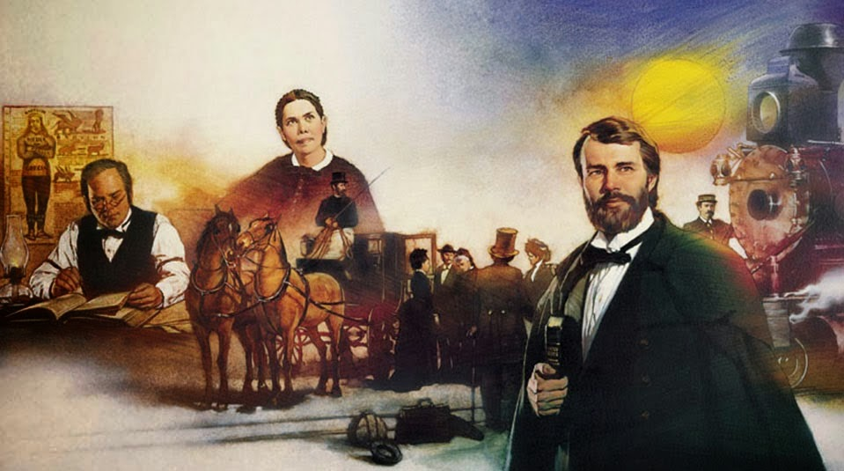
Nemusíme se bát výzev, které Boží dílo přináší. Pamatujme na to, že Pán nikdy neopustí svou církev a použije nás, stejně jako to udělal s těmito pionýry, aby přinesl naději na Spasitele, který za nás dal život a přijde podruhé. Bůh učinil a udělá veliké věci s použitím těch, kteří jsou ochotni nechat se vést mocí Všemohoucího.
Naši průkopníci nás inspirují k tomu, abychom dokončili práci, která nám byla svěřena: Kázat evangelium všem národům. Dokončíme jejich dílo!

